Slide 1
Влияние тугоплавких наночастиц на массоперенос при жидкофазном спекании порошковых материалов Fe-Cu
Кубанский государственный технологический университет,
г. Краснодар
Авторы:
к. т. н., мл. науч. сотрудник А.В. Озолин,
к. т. н., доцент Е.Г. Соколов,
аспирант Д.А. Голиус,
студент З.В. Степанов

Slide 2
Состав порошковых смесей:
№ сплава | Состав сплава, % (мас.)
1 | 30 Cu, 70 Fe
2 | 28,5 Cu; 66,5 Fe; 5W_{нано}
3 | 28,5 Cu; 66,5 Fe; 5WC_{нано}

Slide 3
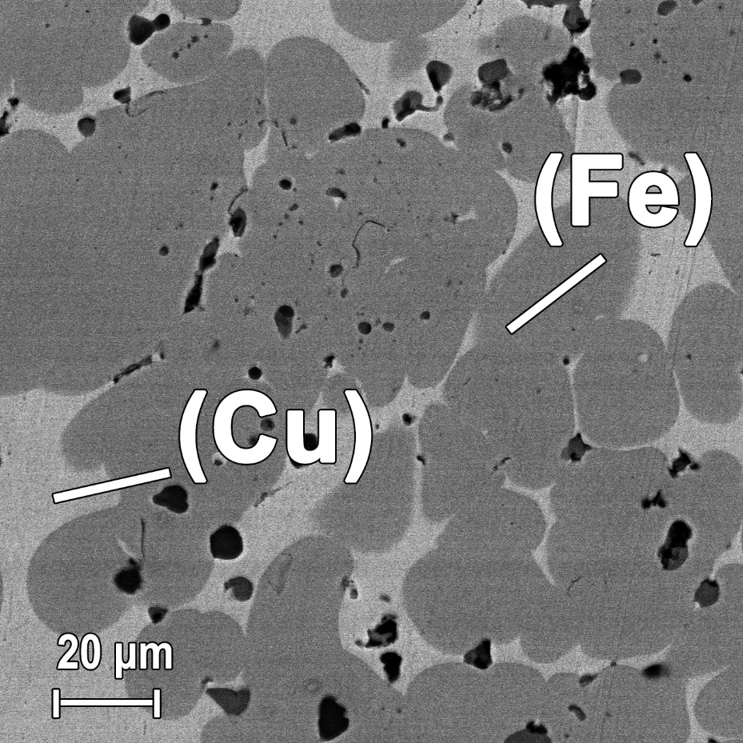
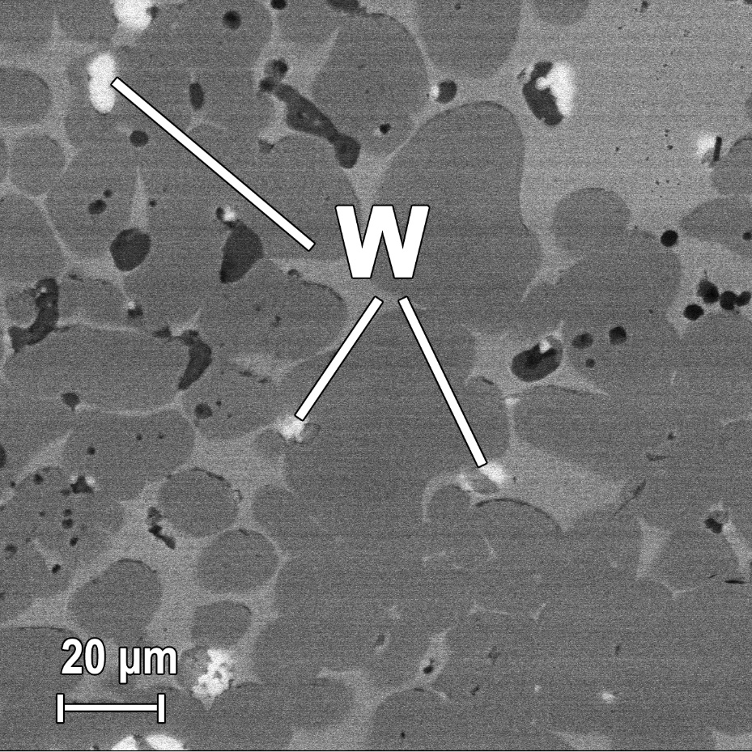
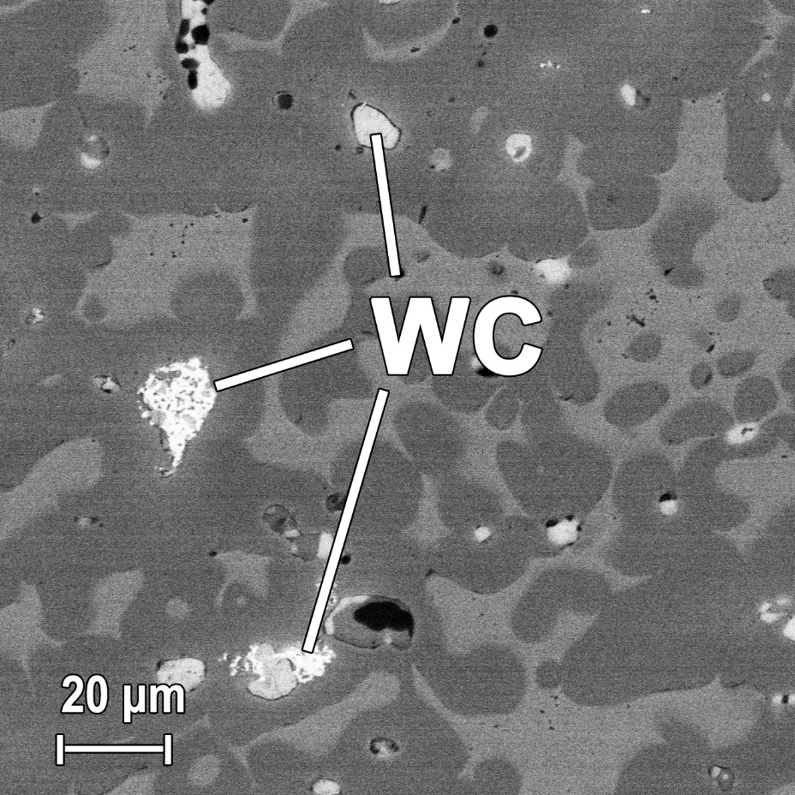
(а)
(б)
(в)
Структура спеченных сплавов, ×500:
(а) – сплав №1, (б) – сплав №2, (в) – сплав №3

Slide 4
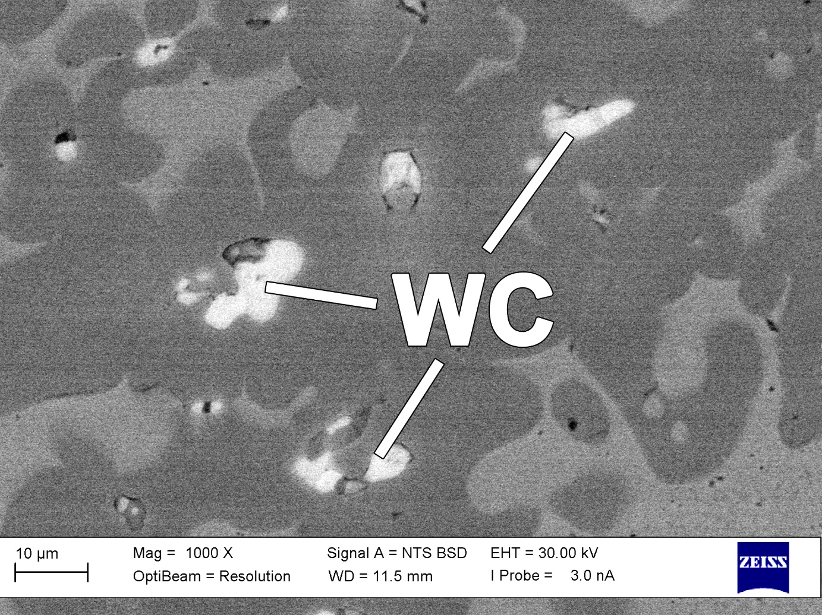
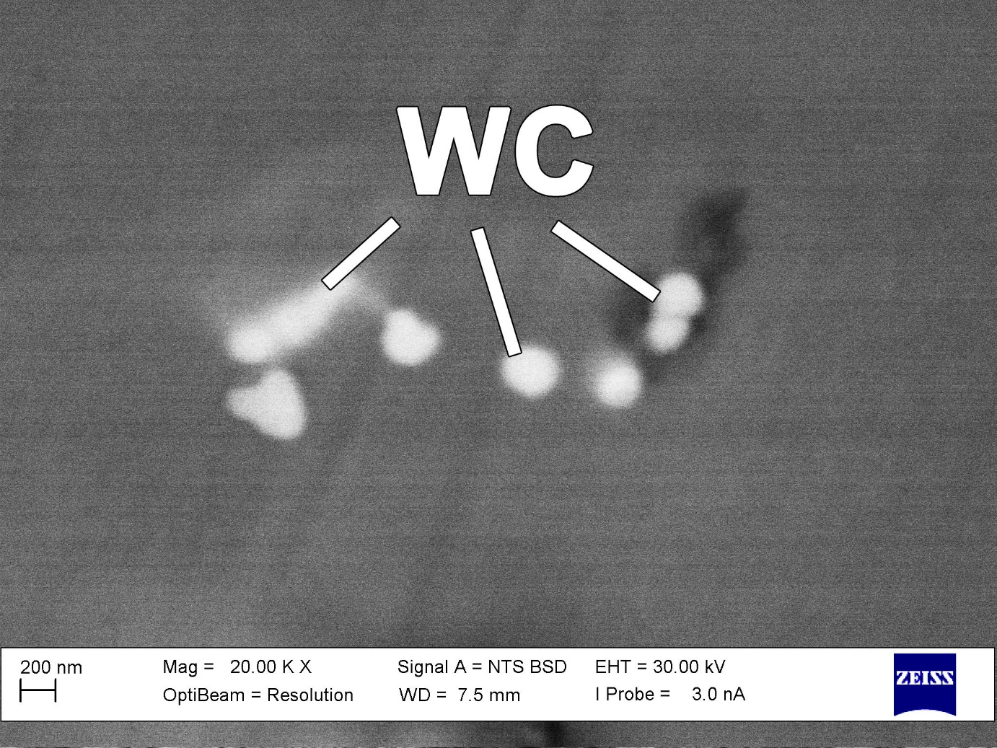
(а)
(б)
Структура сплава №3:
(а) – ×1000; (б) – ×20000

Slide 5
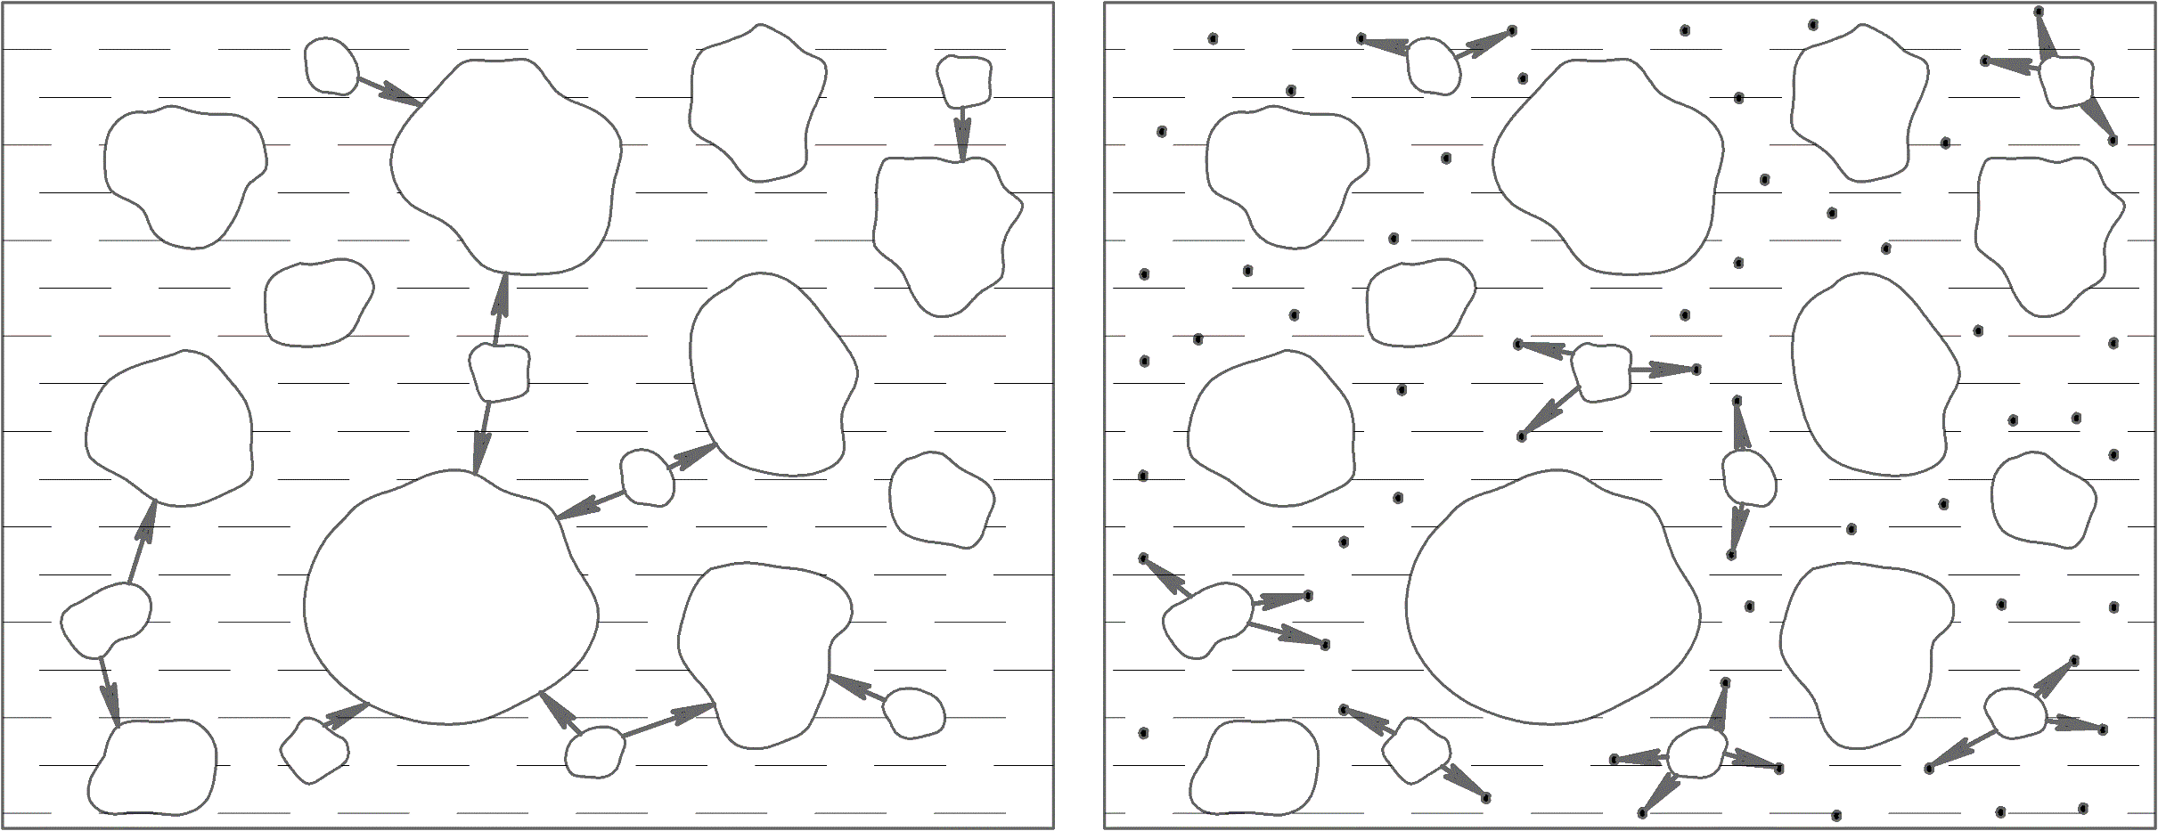
(а)
(б)
Схема процесса массопереноса
(а) – без добавления тугоплавких частиц;
(б) – с добавлением тугоплавких частиц

Slide 6

Спасибо за внимание!
Исследование выполнено за счет
гранта Российского научного фонда
№ 23-29-00706

